Slide 1
Параллельные прямые
6 класс
ГБСКОУ школа № 676 Кронштадтского района СПб
Подготовила и провела Дмитриева Т.А.
Учитель математики, высшая категория

Slide 2
Вспомним: пересекающиеся и непересекающиеся прямые, перпендикулярные прямые
Узнаем: какие прямые называются параллельными
Будем учиться: распознавать параллельные прямые на чертежах

Slide 3
Назовите линии. Выделите прямые

Slide 4
Определите, какие линии являются пересекающимися, а какие непересекающимися. Как называются линии a и b?
a
n
c
m
b
d
e
o

Slide 5
Две линии называются … …, если пересекаются под … … .
Линии a и b называются перпендикулярные
перпендикулярными
прямыми
прямым
углом

Slide 6
Постройте у себя в тетради такие же линии. Установите, пересекутся ли линии a и b; c и d, если их продолжить
a
c
d
b

Slide 7
Определите, какая фигура изображена.
Постройте такую же в тетради.
Назовите противоположные стороны данной фигуры.
Продолжите эти стороны за пределы фигуры.
Какие прямые получились?
B
C
A
D

Slide 8
Вывод: Две прямые называются параллельными, если они не пересекаются.
Параллельность прямых обозначается знаком ║

Slide 9
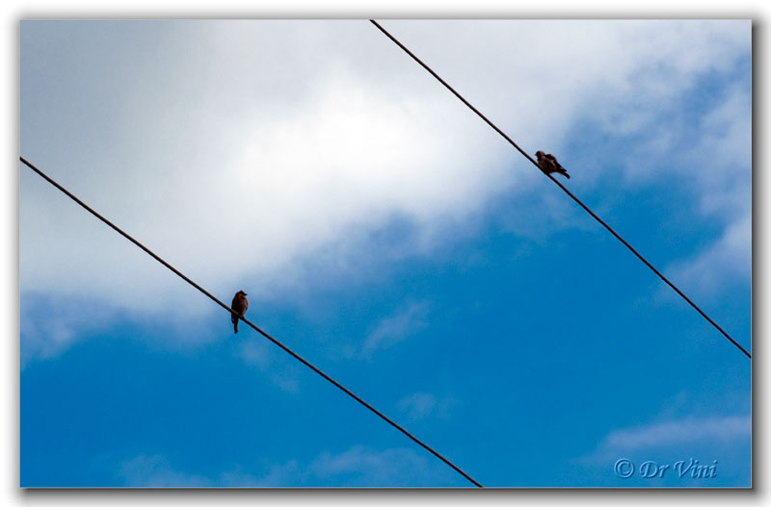
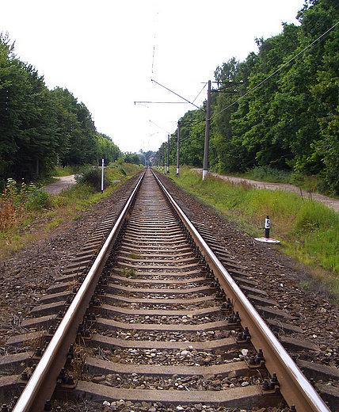

Slide 10
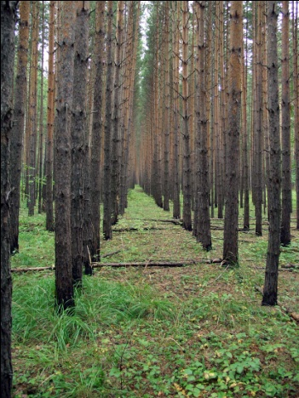
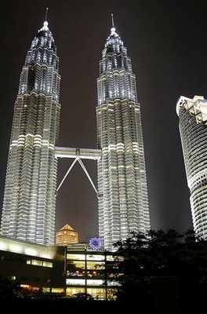

Slide 11
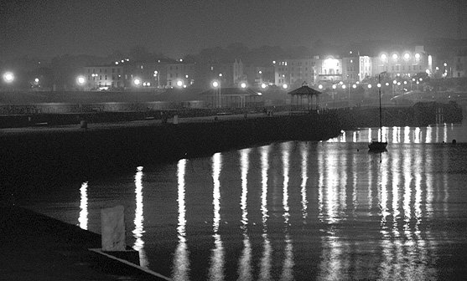

Slide 12
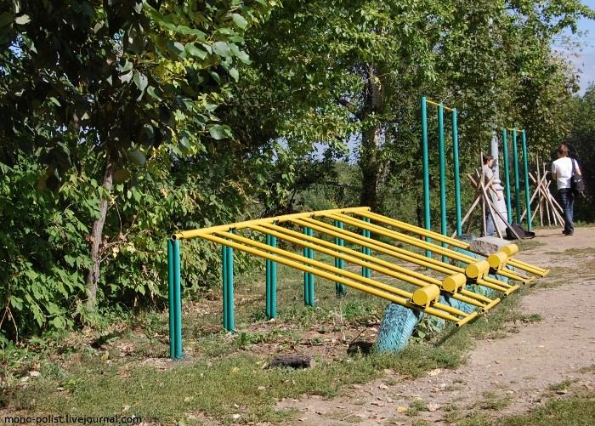
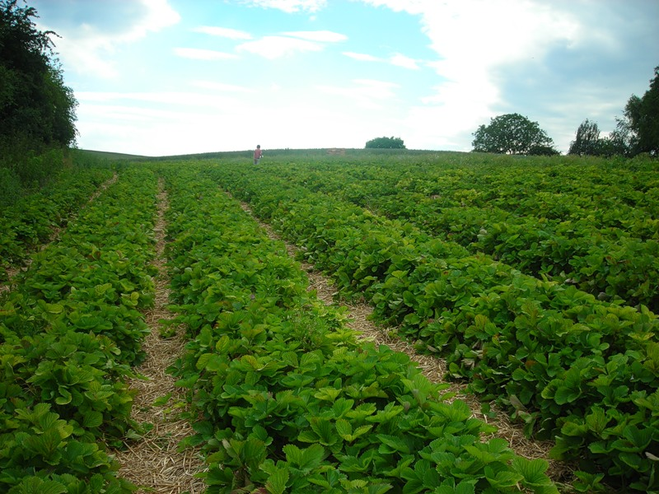

Slide 13
Определите, какие линии являются параллельными. Запишите, что они параллельны. Например, c ║d.
c
a
n
b
d
m
k
e
x
y
o
p

Slide 14
Две прямые называются …, если они … … .
параллельными
не
пересекаются
a
b
a ║ b

Slide 15
Домашнее задание:
I группа – постройте прямоугольник со сторонами
3 см3 мм и 6 см5мм. Обозначьте его. Какие стороны прямоугольника являются параллельными отрезками? Используя знак ║, выпишите параллельные отрезки.
II группа – выделите на рисунке параллельные отрезки. Постройте такой же чертёж. Используя знак ║, выпишите параллельные отрезки.
III группа - Лист бумаги перегните так, чтобы получилось несколько параллельных прямых. Разверните и выделите линии сгиба карандашом.

